Slide 1

ผู้จัดทำ
นายเชาวนิน ไสยสมบัติ
นายรังสรรค์ ปันทุราภรณ์
อาจารย์ที่ปรึกษา
อ.ธนา หงษ์สุวรรณ
บัสอนุกรมแบบ USB
(Universal Serial Bus)
Notes:
2

Slide 2
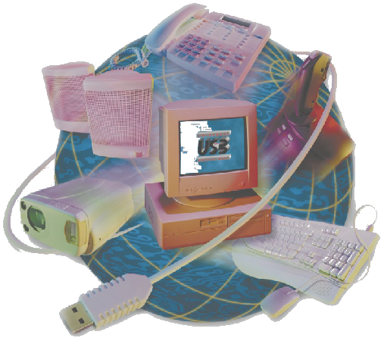
สถาปัตยกรรมโดยรวมของ
Universal Serial Bus (USB)
Notes:
2

Slide 3
สิ่งที่ปรากฏให้เห็นในการพัฒนาของเครื่องพีซี
15 ปีกับการพัฒนาการเชื่อมต่ออุปกรณ์ภายนอก
  ถูกจำกัดรูปแบบเฉพาะเครื่องนั้นๆ
  พอร์ตไม่ได้ถูกออกแบบมาให้ใช้งานร่วมกัน
    PS/2, parallel, serial , joystick
    ความเร็วในการเชื่อมต่อน้อย
  ต้องเพิ่มการ์ดหากต้องการความเร็วในการเชื่อมต่อที่สูงขึ้น
อุปกรณ์ส่วนมากใช้การทำงานแบบ Real-time
Notes:
4
4

Slide 4







ทำไมต้องเป็น USB ?
ง่ายต่อการใช้งาน
  อุปกรณ์ USB ทุกตัวสนับสนุนการทำงานแบบ Plug & Play
ไม่ต้องวุ่นวายกับการต่อใช้งานอีกต่อไป!
sb.org www.usb.org www.usb.org www.usb.org www.usb.org www.us
Notes:
5
5

Slide 5
ทำไมต้องเป็น USB ?
การรวมกันระหว่างพีซีและโทรศัพท์
  มีการรองรับของ Windows*/ อุปกรณ์พื้นฐาน TAPI
และการใช้งานทางด้านการสื่อสาร
Universal
Serial
Bus
Telephony
Driven
Technical
Requirements
Consumer
Driven
Ease of Use
Demands

Slide 6
การเชื่อมต่ออุปกรณ์ของเครื่องพีซี
USB ในปี 1996:
ต้องมีการติดตั้ง Connector เพิ่มขึ้นสำหรับอุปกรณ์ใหม่
USB
Keyboard
Serial
Port
Sound/Game
Ports
LAN
Modem
USB ในอนาคต:
เครื่องพีซีจะใช้งานได้ง่าย มีการออกแบบการเชื่อมต่อที่เหมือนกัน
Mouse
Parallel
Port
SCSI
Port
Graphics
Port
USB
USB
USB
Telephony, Modem,
Kyb, Mouse, Joystick,
Still/ Motion Camera,
Digital Audio,
Backup Store,
Printer, Scanner,
Wireless Adaptors
Graphics
Port
LAN
sb.org www.usb.org www.usb.org www.usb.org www.usb.org www.us
Notes:
7
7

Slide 7
การแบ่งชนิดของอุปกรณ์
BANDWIDTH
DEVICE COST
APPLICATIONS
ATTRIBUTES
STD FEATURE
USB
LOW
10 - 100Kb/s
$5-25
Input Devices
Control Functions
Very Low cost
Ease of Use
Lots of fanout
1997
MEDIUM
200K - 10Mb/s
$15-150
Telephony/ Modem
Audio, Scanner
Low cost
Guaranteed latency
1997
1394A
for CE
HIGH
100 - 400Mb/s
$100-500
Entertainment, A/V
Imaging
Peer-to-peer
Multiple channels
TBD
1394B
Gigabit
COMPUTE
1+ Gb/s
$200-500
Primary Disk
Home Backbone
Very High bandwidth
Fiber capability
1999+
USB ให้การผลิตที่ต้นทุนต่ำ สามารถทำการผลิต Application ได้จำนวนมาก

Slide 8




USB Hardware Overview
Topology
  การเชื่อมต่อบัสแบบ Star
  126 อุปกรณ์
  ต่อได้สูงสุด 6 ระดับ ความยาวสูงสุด 5 เมตรต่อระดับ
Bus transactions
  ความเร็วโดยรวม 12 Mbs และ 1.5 Mbs
  Isochronous and Asynchronous
  ควบคุมการใช้ทรัพยากรโดย Host
Host
Hub
5m
5m
5m
5m
5m
Device

Slide 9


USB Hardware Overview
Configuration
  ถอดและใส่อุปกรณ์ได้ทันที
  ปรับเปลี่ยนค่าโดยอัตโนมัติเมื่อเปลี่ยนอุปกรณ์
Physical Layer
  ใช้สายความต่างของสัญญาณ 2 เส้นในการส่ง
  แหล่งจ่ายไฟในตัว +5V
  สัญญาณระดับแรงดัน CMOS 3.3V
  4 ขา Connector , 4 สาย Cable
USB
HUB
HUB
HOST/HUB
Kbd
Monitor
PC
Pen
Mouse
Speaker
Mic
Phone
Notes:
11
11

Slide 10
ชนิดของการถ่ายโอนข้อมูลรูปแบบต่างๆของ USB
Isochronous (เช่น : Audio, Telephony, Motion camera.....)
Interrupt (เช่น : Mouse , Joystick….)
Bulk (เช่น : Printer , Scanner ,Still Camera….)
Control (เช่น : Configuration ,Messages)
Notes:
30
33

Slide 11
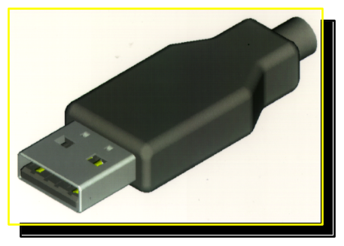
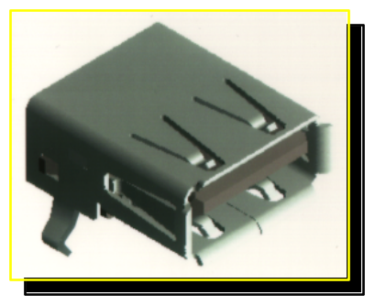
ลักษณะ Connectors และ Cables
Connectors
  ขา 4 ตำแหน่งอยู่ภายในตัวถังชิลด์
Cables
  สายสัญญาณตีเกลียวคู่ขนาด 28 AWG
  สาย Power คู่ขนาด20-28 AWG
  ใช้สายชิลด์ถ้าต้องส่งความเร็วสูง
Power pair
Differential Signal pair
sb.org www.usb.org www.usb.org www.usb.org www.usb.org www.us
Notes:
36
36

Slide 12
การจัดการด้านพลังงาน
สามารถจ่ายพลังงานได้ในตัว
  ทำให้ขจัด Adapter ใช้ในการจ่ายไฟให้กับอุปกรณ์
Hub ที่ใช้แหล่งจ่ายไฟจากบัส หรือแหล่งจ่ายไฟภายนอก
  จ่ายกระแสสองระดับคือ 100 & 500 mA
  ระบบป้องกันการใช้กระแสเกิน เพื่อความปลอดภัย
  ขนาดของสาย Power ที่ใช้ 20-28 AWG
Notes:
37
37

Slide 13
แรงดันตกคร่อม
4.75V (min)
4.40V (min)
Host or
Bus-Powered
Bus-Powered
Powered Hub
Hub
Function
แรงดันตกคร่อมบนสายต่อการเชื่อมต่อ 0.250 Volt
แรงดันตกคร่อมบน Power Switch 0.100 Volt
Notes:
38
38

Slide 14
การตรวจสอบความเร็วของข้อมูล
R₂
F.S./L.S. USB
Transceiver
D+
D+
F.S. USB
Transceiver
R₁
Twisted Pair Shielded
(45W Outputs)
D-
Z_{O} = 90Wฑ15%
5 Meters Max.
D-
(45W Outputs)
Host or
Hub Port
R₁
Hub Port 0
or
Full Speed Function
R₁ = 15KWฑ5%
R₂ = 1.5KWฑ5%
F.S./L.S. USB
Transceiver
D+
D+
L.S. USB
Transceiver
R₁
Untwisted, Unshielded
R₂
(45W Outputs)
D-
3 Meters Max.
D-
(45W Outputs)
Host or
Hub Port
R₁
R₁ = 15KWฑ5%
R₂ = 1.5KWฑ5%
Low Speed Function
sb.org www.usb.org www.usb.org www.usb.org www.usb.org www.us
Notes:
39
39

Slide 15
การส่งสัญญาณข้อมูล
ทำการส่งแบบ Bi-directional ลักษณะ half-duplex
ทำการส่งทั้งสัญญาณ Clock และ Data รวมกัน
สายสัญญาณข้อมูลชนิดคู่ต่างแรงดัน
แบบ Full Speed (F.S.) ความเร็วในการส่ง 12 Mbit / sec
แบบ Low Speed (L.S.) ความเร็วในการส่ง 1.5 Mbit / sec
Notes:
40
40

Slide 16
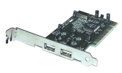
ตัวอย่างอุปกรณ์ที่มีวางขายในท้องตลาด
USB Card Controller
สำหรับเครื่องที่ไม่มีพอร์ต USB
มีพอร์ต USB จำนวน 2 พอร์ต
ใช้กับบัส PCI

Slide 17
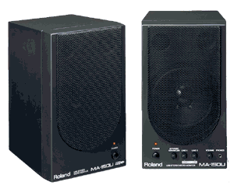
ตัวอย่างอุปกรณ์ที่มีวางขายในท้องตลาด
ลำโพงแบบ USB
ใช้การทำงานแบบดิจิตอล 100%
ให้เสียงหลายทิศทาง
ปรับแต่งเสียงได้ละเอียด
ไม่ต้องใช้ Sound Card

Slide 18
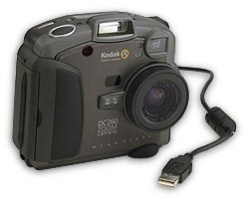
ตัวอย่างอุปกรณ์ที่มีวางขายในท้องตลาด
กล้องถ่ายรูปดิจิตอลที่ใช้ USB
ใช้พอร์ต USB ในการถ่ายข้อมูล
โอนถ่ายข้อมูลได้รวดเร็ว
ทำงานได้ทั้งบนพีซี และ แม็คอินทอช

Slide 19
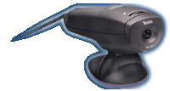
ตัวอย่างอุปกรณ์ที่มีวางขายในท้องตลาด
กล้องวิดีโอชนิด USB
ใช้พอร์ต USB ในการทำงาน
ให้การแสดงภาพที่ชัดเจน
แสดงภาพ 30 fps
แสดงสี True color 16บิต

Slide 20
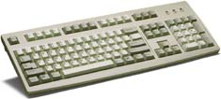
ตัวอย่างอุปกรณ์ที่มีวางขายในท้องตลาด
คีย์บอร์ดชนิด USB
ใช้พอร์ต USB ในการเชื่อมต่อ
มีฮับในตัวขนาด 2 พอร์ต
ใช้แหล่งจ่ายจากบัส USB
ทำงานภายใต้ Windows 98

Slide 21
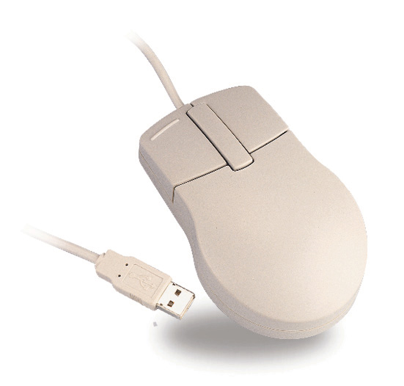
ตัวอย่างอุปกรณ์ที่มีวางขายในท้องตลาด
เมาส์ชนิด USB
ทำงานโดยใช้พอร์ต USB
มีปุ่ม Scroll ในการท่องอินเตอร์เน็ต
ทำงานบน Windows 95B & 98

Slide 22
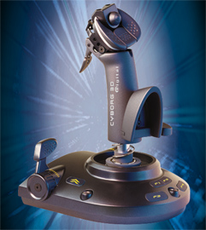
ตัวอย่างอุปกรณ์ที่มีวางขายในท้องตลาด
จอยสติกชนิด USB
ให้การควบคุมที่เหมือนจริง
ตอบสนองต่อการควบคุมที่ดี
มีครบทุก Function การทำงาน

Slide 23
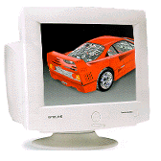
ตัวอย่างอุปกรณ์ที่มีวางขายในท้องตลาด
จอภาพแบบที่ใช้ USB
ใช้ USB ร่วมในการทำงาน
ปรับรายละเอียดต่างๆได้ครบถ้วน
มีฮับในตัวจำนวน 4 พอร์ต
ฮับแบบมีแหล่งจ่ายไฟในตัว

Slide 24
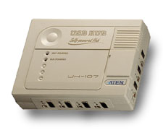
ตัวอย่างอุปกรณ์ที่มีวางขายในท้องตลาด
USB ฮับชนิด 7 พอร์ต
แหล่งจ่ายไฟแยกภายนอก
ระบบป้องกันกระแสเกิน
ไฟแสดงสถานะการทำงาน
ทำการส่งได้ทั้ง 2 Mode

Slide 25
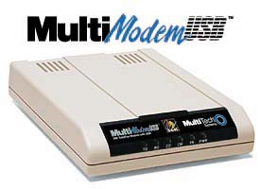
ตัวอย่างอุปกรณ์ที่มีวางขายในท้องตลาด
โมเด็มชนิด USB
ความเร็ว 56 Kbs
มาตรฐานการส่ง V 90
ใช้การทำงานของ CPU น้อย

Slide 26
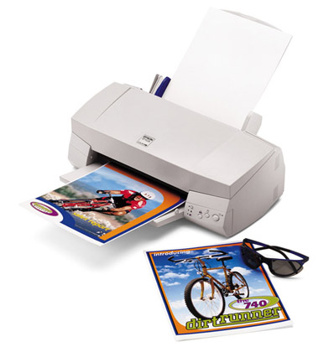
ตัวอย่างอุปกรณ์ที่มีวางขายในท้องตลาด
Printer ชนิด USB
เชื่อมต่อผ่านพอร์ต USB
แสดงสถานะได้ละเอียด
พิมพ์งานได้รวดเร็วขึ้น

Slide 27
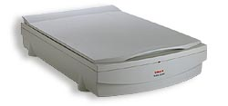
ตัวอย่างอุปกรณ์ที่มีวางขายในท้องตลาด
สแกนเนอร์ชนิด USB
สแกนได้เร็วกว่าพอร์ตขนาน
การติดตั้งง่ายดาย
สแกนแบบครั้งเดียว

Slide 28
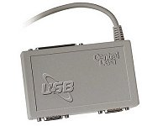
ตัวอย่างอุปกรณ์ที่มีวางขายในท้องตลาด
USB To Parallel & Serial
แปลงพอร์ต USB เป็น Serial
แปลงพอร์ต USB เป็น Parallel
Serial พอร์ต 2 พอร์ต
Parallel พอร์ต 1 พอร์ต

Slide 29

ตัวอย่างอุปกรณ์ที่มีวางขายในท้องตลาด
PC to PC Adapter ด้วย USB
เชื่อมต่อคอมพิวเตอร์กับคอมพิวเตอร์ผ่านพอร์ต USB
ต่อร่วมกับอุปกรณ์ USB อื่นๆพร้อมกันได้

Slide 30
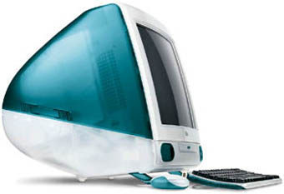
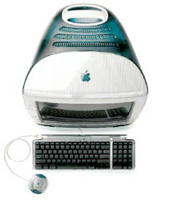
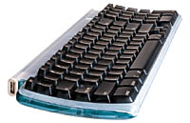
ตัวอย่างอุปกรณ์ที่มีวางขายในท้องตลาด
iMac จาก Macintosh
สนับสนุน USB 100%
มีพอร์ต USB จำนวน 2 พอร์ต
คีย์บอร์ด USB
เมาส์ USB

